Slide 1
NNN
Thứ 2 ngày 12 tháng 9 năm 2024
MĨ THUẬT
QUANG CẢNH TRƯỜNG EM (Tiết 1)

Slide 2
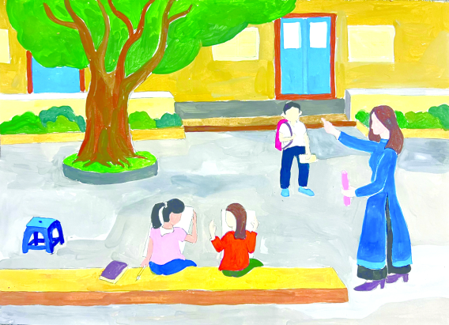
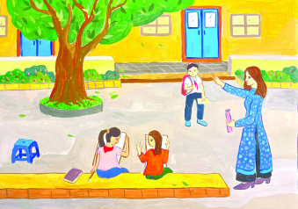
3.Vẽ màu với hòa sắc tươi sáng cho bức tranh
4.Vẽ thêm chi tiết
hoàn thiện tranh

Slide 3
HOẠT ĐỘNG 3
LUYỆN TẬP – SÁNG TẠO
Vẽ tranh về quang cảnh một góc của trường em.
+Nhớ lại hoặc quan sát quang cảnh một góc ở trường mà các em thích hoặc có nhiều kỉ niệm.

Slide 4
XIN CHÀO VÀ HẸN GẶP LẠI CÁC EM!

